Slide 1
ZORG Bevoegdheid
De vier scenario's

Slide 2
ZORG – Bevoegdheid
Module – De vier scenario’s
Doel van het onderwerp:
Het doel van dit onderwerp is het herkennen en werken aan de detectie en oplossing van de 4 meest relevante blokkeringsscenario's, in de situaties die we tegenkwamen tijdens een veranderingsproces (op het werk, in het onderwijs of in het dagelijks leven).

Slide 3
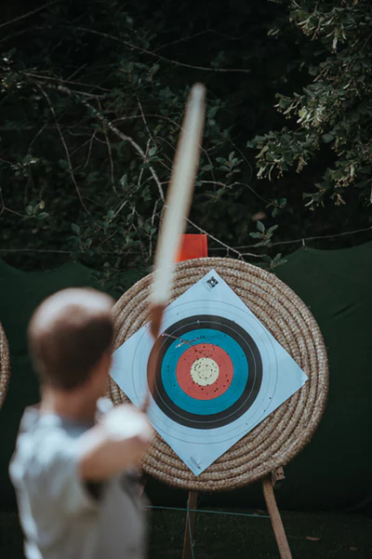
ZORG – Bevoegdheid
Module – De vier scenario’s
Doelen:
Definiëren en herkennen van blokkades
De oplossing van elke blokkade definiëren
De weg bepalen om het doel te bereiken
Photo by Annie Spratt on Unsplash

Slide 4
ZORG – Bevoegdheid
Module – De vier scenario’s
Inhoud
- Inleiding
- Beschrijving van elk scenario van blokkering
- Beschrijving van de katalysator die elk scenario deblokkeert
Photo by Aaron Burder on Unsplash

Slide 5
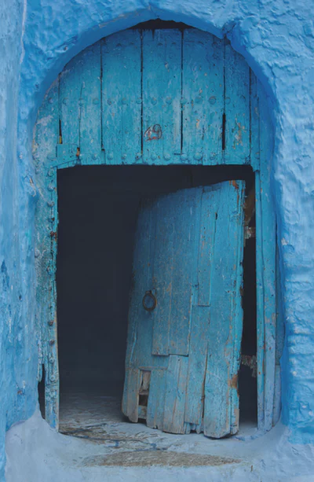
ZORG – Bevoegdheid
Module – De vier scenario’s
Invoering
Het proces van veranderen of leren kan worden belemmerd door verschillende blokkades die moeten en kunnen worden ontgrendeld door de bijbehorende katalysatoren. Onder een katalysator verstaan ​​we die actie, die zonder deel te nemen aan het leerproces deze ontgrendelt en/of versnelt. Binnen een grote verscheidenheid aan situaties kunnen deze blokken worden ingedeeld in vier hoofdscenario's, die vergezeld gaan van hun eigen ontgrendelingen.
Photo by Oumaima Ben Chebdit on Unsplash

Slide 6
ZORG – Bevoegdheid
Module – De vier scenario’s
Invoering
Deze pil pretendeert een open deur te zijn om antwoorden te vinden op vragen als:
Ben je als docent wel eens geblokkeerd in een leerproces?
Hoe voelde je je daarbij?
Wat heb je gedaan om deze blokkade op te lossen?
Herhaald dit soort blokkades in de leerprocessen?
Waarom?
Denk je dat het belangrijk is om deze te begrijpen? Waarom?
Photo by Oumaima Ben Chebdit on Unsplash

Slide 7
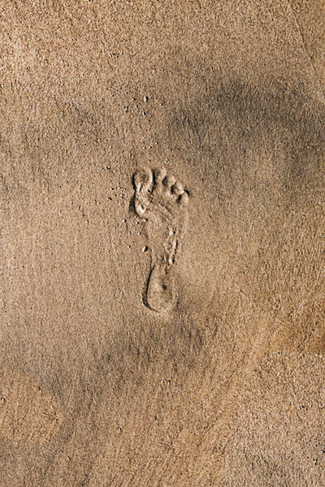
ZORG – Bevoegdheid
Module – De vier scenario’s
Vervolgens zullen we elk van deze scenario's definiëren en begrijpen. Rekening houdend met de voorgaande vragen, waarom denk je dat het belangrijk is om ze te begrijpen en te kennen? Denkt u dat, zonder het blokkeringsscenario te identificeren, de juiste actie kan worden ondernomen om het leerproces van de leerling of uw eigen blokkade te ontgrendelen?
Photo by Tyler Nix on Unsplash

Slide 8
ZORG – Bevoegdheid
Module – De vier scenario’s
De 4 scenario's:
I DONT
IK WEET NIET WAT IK WIL
IK WEET WAT TE DOEN, MAAR IK WEET NIET HOE
WERKWIJZE
IK WEET WAT TE DOEN EN IK WEET HOE, MAAR IK DOE HET NIET
IK DOE HET MAAR IK VERKRIJG GEEN RESULTATEN

Slide 9
ZORG – Bevoegdheid
Module – De vier scenario’s
IK WEET NIET WAT IK WIL. Het is een veel voorkomend scenario waarin de student verdwaald is, zonder doelstellingen, zonder kracht of motivatie om stappen te zetten in de richting van de zogezegd aangekondigde verandering. Het is een van de belangrijkste obstakels, aangezien het zonder doel (punt van bestemming van het leerproces) erg ingewikkeld zal zijn om de actie uit te voeren, en in ieder geval een niet-geconcretiseerde actie, omdat deze niet gericht is op een specifieke prestatie .
Photo by Aron Visuals on Unsplash

Slide 10
ZORG – Bevoegdheid
Module – De vier scenario’s
In dit geval is de katalysator de definitie van een concreet doel van het leerproces.
Photo by Mark A from Unsplash

Slide 11
ZORG – Bevoegdheid
Module – De vier scenario’s
Praktijkvoorbeeld (Student)
David is een 23-jarige die zich heeft ingeschreven bij een talenschool om Engels te leren. Hij weet echter niet wat hij daarna wil gaan doen of wat dit leren voor hem zal zijn. Hij denkt erover om de cursus Engels op te geven.
Denk je dat dit een veelvoorkomende situatie is?
Wat zou je eraan kunnen doen?
Heb je ooit een student als David ontmoet?
Wat heb je gedaan?

Slide 12
ZORG – Bevoegdheid
Module – De vier scenario’s
2) IK WEET WAT TE DOEN, MAAR IK WEET NIET HOE. In dit geval moeten we de situatie heel duidelijk definiëren en na een bewustzijn en de definitie van doelstellingen, of in ieder geval van mini-doelstellingen om de passiviteit te doorbreken en het proces te starten, kan de leraar een veel voorkomend obstakel tegenkomen, namelijk het gebrek aan middelen om hun taak uit te voeren. Ook de leerlingen kunnen in zo'n blokkadesituatie terecht komen. We zullen beide zien aan de hand van twee praktijkvoorbeelden.
Photo by Tyler Nix on Unsplash

Slide 13
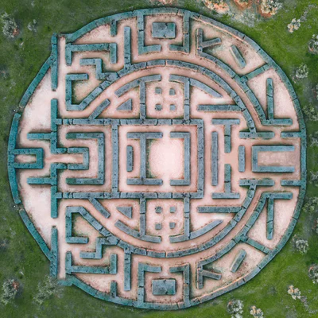
ZORG – Bevoegdheid
Module – De vier scenario’s
Deze bronnen kunnen intellectueel, materieel of persoonlijk zijn. Dat wil zeggen, hij heeft misschien geen intellectuele vaardigheden (zoals creativiteit, motivatie, besluitvaardigheid, enz.) die nodig zijn voor zijn doel, iets specifieks of iemand die hem in het proces kan helpen.
Photo by Victor Garcia from Unsplash

Slide 14
ZORG – Bevoegdheid
Module – De vier scenario’s
In elk van de drie gevallen is de katalysator de definitie van een actieplan om die hiaten op te vullen om het doel te bereiken, hetzij door een leerproces op gang te brengen, een materiële hulpbron te bereiken of de nodige relaties ervoor te leggen.
Photo by Andrew Neel from Unsplash

Slide 15
ZORG – Bevoegdheid
Module – De vier scenario’s
Praktijkvoorbeeld (Docent)
Sophie is een lerares Engels als moedertaal en werkt in een Engelse academie in Spanje. Ze heeft altijd het gevoel dat de studenten niet opletten en haar uitleg niet begrijpen. Ze wil dat de studenten meer coöperatief zijn en meer betrokken zijn, maar ze weet niet hoe ze dat moet krijgen
Denk je dat dit een veelvoorkomende situatie is?
Wat zou Sophie eraan kunnen doen?
Als jij Sophie was, hoe zou je dan handelen in deze situatie?
Ontwerp een plan om uit deze blokkade te komen.

Slide 16
ZORG – Bevoegdheid
Module – De vier scenario’s
Praktijkvoorbeeld (Student)
Onze student, David is gezakt voor het Engelse examen. Hij realiseerde zich dat hij veel tijd aan zijn studie besteedde, maar toch keurde hij het niet goed.
Waarom denk je dat David gefaald heeft?
Wat zou David eraan kunnen doen?
Wat of waarom denkt u dat dat met David is gebeurd, volgens uw ervaring?
Hoe zou u uw leerling in dit geval kunnen helpen?

Slide 17
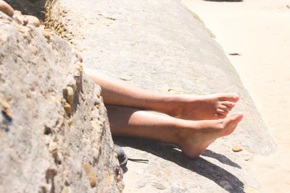
ZORG – Bevoegdheid
Module – De vier scenario’s
3) IK WEET WAT IK WIL, IK WEET HOE HET TE DOEN, MAAR IK DOE HET NIET. Zelfs als we de intelligentie en de nodige middelen hebben om hun taak uit te voeren, zullen we studenten vinden die nog steeds worden gegrepen door nietsdoen en die hun doelen niet onder ogen zien, hoe gedefinieerd ze ook zijn.
Photo by Louis Hansel from Unsplash

Slide 18
ZORG – Bevoegdheid
Module – De vier scenario’s
In dat geval zal de deblokkering moeten komen door een diepe aanvaarding van verantwoordelijkheid, hetzij voor hun daden, hetzij voor hun gebrek aan actie. We zullen de exploitatie van zijn cirkel van invloed moeten beïnvloeden en ons moeten concentreren op alles wat van hemzelf afhangt, want een van de grootste obstakels die we in een veranderingsproces zullen tegenkomen, is het loslaten van de oude gewoonten van inactiviteit en de acceptatie van nieuwe proactieve gewoontes. (Zie de praktische activiteit op de volgende slide)
Photo by Yran Ding from Unsplash

Slide 19
ZORG – Bevoegdheid
Module – De vier scenario’s
Praktische activiteit (20 - 30 minuten). Materialen: papier en pen.
Teken twee concentrische cirkels.
Schrijf in de binnenste cirkel alle dingen en de actie die van jou afhangt en je kunt eraan werken om het te veranderen of te verbeteren.
Schrijf in de externe cirkel alle dingen op waar je geen controle over hebt (dingen die van anderen afhangen).
Situatie 1: David is gezakt voor het Engelse examen. Wat zou David in dit geval in de binnenste cirkel kunnen schrijven?
-heb ik genoeg tijd aan mijn studie besteed? Heb ik de vragen begrepen? Hoe ik er over denk? Doe ik de mondelinge examens beter dan examens schrijven? Ik moet sneller zijn omdat ik geen tijd heb om alle vragen te beantwoorden. Ik word heel zenuwachtig van de examens.
Externe cirkel: De leraar spreekt zacht. We hebben weinig praktijkvoorbeelden. Het lawaai in de klas maakt me nerveus. De examentijd is erg kort

Slide 20
ZORG – Bevoegdheid
Module – De vier scenario’s
Praktische activiteit (20 - 30 minuten). Materialen: papier en pen.
Teken twee concentrische cirkels.
Schrijf in de binnenste cirkel alle dingen en de actie die van jou afhangt en je kunt eraan werken om het te veranderen of te verbeteren.
Schrijf in de externe cirkel alle dingen op waar je geen controle over hebt (dingen die van anderen afhangen)
Situatie 2: 50% van Sophie is gezakt voor het Engelse examen. Wat zou Sophie in dit geval in haar binnenste cirkel kunnen schrijven?
-heb ik genoeg tijd besteed aan elk concept? Kan ik de vragen meer verduidelijken? Hoe ik er over denk? Hoe kan ik mijn werk verbeteren? Wat hangt van mij af en kan ik het beter doen? Moet ik feedback vragen aan de studenten?
Externe kring: De leerlingen letten niet op in de klas. Ze studeren niet genoeg. De leerlingen maken geen huiswerk.

Slide 21
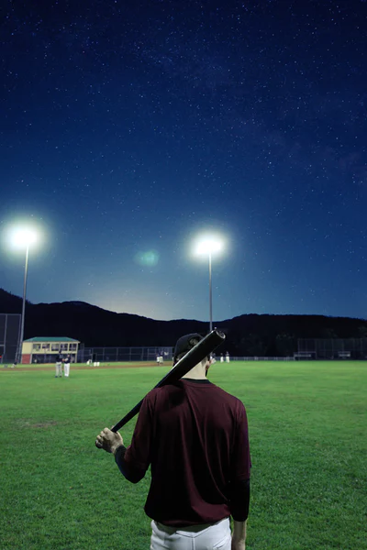
ZORG – Bevoegdheid
Module – De vier scenario’s
4) IK WEET WAT IK WIL, IK WEET HOE, IK DOE HET, MAAR KOM ER NIET UIT. Ten slotte is een veel voorkomend scenario dat van de leerling/leraar die zijn doel heeft gedefinieerd, weet (of blijkbaar denkt te weten) hoe het te benaderen en actie toepast, maar zijn doelen niet bereikt. Dit scenario hangt nauw samen met nummer 2, omdat de door de student/leraar ontwikkelde vaardigheid, intelligentie of middelen mogelijk niet toereikend zijn voor het gestelde doel, dat het actieplan dat op dat moment is ondernomen, zou moeten heroverwegen.
Photo by Christopher Campbell from Unsplash

Slide 22
ZORG – Bevoegdheid
Module – De vier scenario’s
Ook kan het voorkomen dat de strategie die is ingezet om het gestelde doel te bereiken niet de juiste is, of zelfs te veel nadruk heeft gelegd op de eigen manier van bereiken boven de positie in het doel zelf.
Open vragen voor de docenten:
Herken jij jezelf in deze blokkade? Hoe heb je het aangepakt?
Herken je een van je leerlingen erin? Hoe heb je hem geholpen?
Wat moet u in dit geval doen?
Werkt jouw manier van lesgeven altijd?
Moet je je stijl verbeteren of veranderen?
Gebruik je altijd dezelfde strategie?
Photo by Taylor Smith from Unsplash

Slide 23
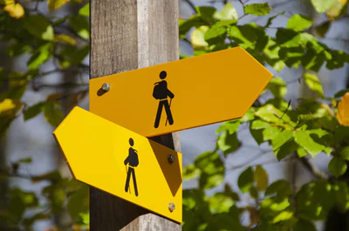
ZORG – Bevoegdheid
Module – De vier scenario’s
In dat geval zal de ontsluiting beginnen met het heroverwegen van de strategie en het gebruik van andere alternatieven met hun middelen, want in ieder geval moeten we verliefd blijven op het doel, maar niet op de strategie.
Photo by Robert Ruggiero from Unsplash

Slide 24
ZORG – Bevoegdheid
Module – De vier scenario’s
Laten we oefenen!!
Denkend in je dagelijkse bezigheden, zoek voor elke blokkade een voorbeeld.
Schrijf vervolgens in een blad aan de linkerkant hoe u in elke situatie handelde en aan de rechterkant hoe zou u nu handelen.
Zou je een actie die je in het verleden hebt gedaan veranderen?
Uw resultaten kunnen veranderen? Hoe?
Wat is de meest voorkomende verstopping die je tegenkomt?
Waarom denk je dat dat de meest voorkomende is?
Helpt deze pil jou om deze blokkades ook bij je leerlingen op te sporen? Hoe zou je ze kunnen helpen?
Wat is het nuttigste dat je met deze pil hebt geleerd?

Slide 25
Disclaimer: De publicatie is tot stand gekomen met steun van het Erasmus + Programma van de Europese Unie. De inhoud van deze pagina is uitsluitend de verantwoordelijkheid van partners en kan op geen enkele manier worden opgevat als een weergave van de standpunten van het NA en de Commissie.
http://www.l2lifestyle.eu/
https://www.facebook.com/l2lifestyle

